Slide 1
«Живое костромское слово»
Рабочая тетрадь для 5-6 классов по теме «Лексика»
Автор: Мухина Ю.С.,
учитель русского языка
и литературы лицея №41

Slide 2
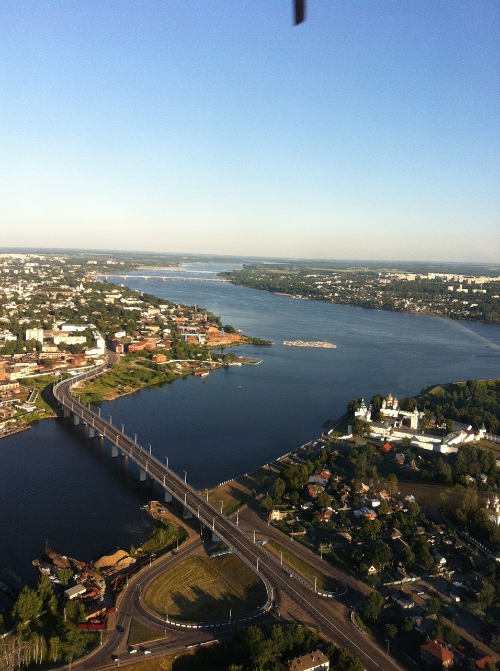
Цель
Создать Рабочую тетрадь по теме «Лексика» для 5-6 классов, в которой все упражнения будут связаны с Костромским краем.
Живое костромское слово
Рабочая тетрадь
по русскому языку
учени_______класса______
________школы__________
________________________
5класс
Кострома 2016

Slide 3
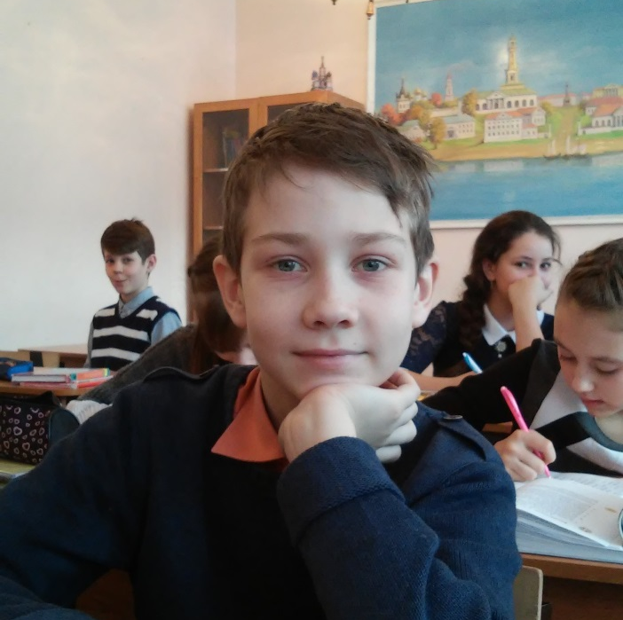
Актуальность
Актуальность данной Рабочей тетради заключается в том, что в настоящее время наблюдается повышенный интерес к изучению родного края.

Slide 4
Структура Рабочей тетради
Структура рабочей тетради(6 класс) | Тематическое планирование программы
Общеупотребительная лексика | Общеупотребительная лексика
Лексика русского языка по сфере употребления. Профессионализмы | Профессионализмы
Диалектизмы. | Диалектизмы
Лабораторная работа №1 | Сжатое изложение по тексту. ( упр. 119)
Описание предмета (ювелирное изделие «Снеговик») | Описание.
Жаргонизмы | Жаргонизмы.
Проект №1. Создай свой словарь жаргонизмов | Жаргонизмы.
Происхождение лексики русского языка. Исконно русские слова. Заимствованная лексика | Исконно русские слова. Заимствованная лексика
Неологизмы | Неологизмы
Устаревшие слова. Архаизмы и историзмы | Устаревшие слова. Архаизмы и историзмы
Проект №2. Обогащаем свою речь | Словари
Фразеологизмы | Фразеологизмы
Источники фразеологизмов | Источники фразеологизмов

Slide 5
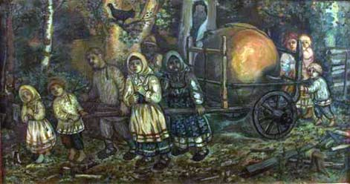
Задание 2. Прочитайте отрывок из сказки «Чудесное яблоко». Ефима Честякова. Спишите. Графически обозначьте выбор орфограмм.
Дедушко (не)поверил, ушёл домой, запряг лошадь, никому (не)сказал, и домашним – разбрякают-де всё раньше времени, соб…рётся народ. Приехал и под…езжает близко под яблоню, чтобы яблоко упало прямо в ондрец. Прив…зал лошадь, взял ядрёную дубину отшибать яблоко и ходит, любуется, со всех сторон рас…матривает: уж больно румяно да красиво, жаль потревожить... И зах…телось дедушку потрогать его рукой. И только прик…снулся лишь пальцем – яблоко упало прямо в ондрец.* «Созрело, видно, свалилось чуть не само», – думает дедушко. Отвязал лошадь и нукает: не трогает. Сам подсобляет, и лошадь старается – ни с места ондрец.
Выпишите из текста необщеупотребительные слова.
Объясните значение этих слов и уместность их употребления.

Slide 6
Системно-деятельностный подход
Лабораторная
работа
Проект
Творческие работы
Игровые технологии

Slide 7
Лабораторная работа №1
Цель: определить особенности разговорной речи, научиться находить диалектизмы в тексте, формировать умение употреблять диалекты в свойственном им значении.
Оборудование: словарь «Живого Великорусского языка» В.И. Даля.
Ход работы.
Прочитайте текст из книги Н.С. Ганцовской «Костромское народное слово».
Лопоти хорошой не было ни единово
А у нас в дому людно было. Робят-то много было. Муж был больно баской, Александром кликали, да только господь прибрау рано ёво. Робятишки роботать-то на воле порану нацинали, с пети годов. Лопоти хорошой не было ни у единово. Робёнка мальково завёрну в тодельку ряску – и больно хорошо. Ницево веть этово штё сецяс откуду было добыть.
❂Задание 1. Запишите текст, заменив диалектные слова общеупотребительными. Исправьте фонетические особенности костромских говоров.

Slide 9
Каждая тема завершается небольшим творческим заданием, связанным с родным краем. Например:
Напишите мини-сочинение на тему «Щелыково - чудесный костромской край», используя строчки из стихотворения «Костромская легенда».
А вы когда-нибудь посещали Сумароковскую лосиную ферму? Какие впечатления произвела на вас встреча с этими необычными животными? Напишите развернутый ответ на этот вопрос, используя многозначные слова.
3. Подготовьте устное публичное выступление о проблеме неоправданных заимствований. Будет ли ваше выступление только информационным, или вы постараетесь убедить одноклассников?
4. Представьте, что вы очутились на улицах города столетие назад. Как будут одеты люди того времени? Какой транспорт они используют? Что покупают и что продают? Напишите мини-сочинение на тему «Мой город сто лет назад», используя устаревшие слова.

Slide 10
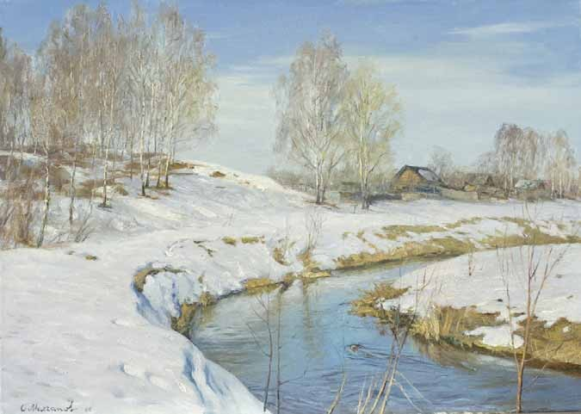
Сочинение-описание по картине О. Молчанова «Весна на Сендеге».
На заметку! Сендега — река в Костромской области России, протекает по территории Судиславского и Островского районов.
Рассмотрите небо: есть ли на нём облака, какого они цвета? Подберите синонимы.
Много ли снега, какого он цвета на солнце и в тени? Подберите синонимы.
Какой автор изображает Сендегу?
Что виднеется на горизонте? Какие они? Опишите их.

Slide 12
Проект №2.Обогащаем свою речь
1. Составьте для себя программу работы по обогащению своего лексического запаса. Выдвиньте гипотезу.
2. Составьте план подготовки проекта (что нужно сделать, чтобы получить результат?), укажите конкретные действия (например: чтение произведения русских писателей, работа со словарем, создание письменных высказываний и др.) сроки выполнения.
3. Подберите литературу. Прочитайте произведения
Рекомендации для чтения:
1.В.Л. Корнилов «Искра».
2. Е. Честняков Сказки
3. В. А. Бочарников «В краю Деда Мазая»
5. А.Ф. Румянцев «Я видел Сусанина»
6.М. Ф. Базанков Рассказы.
4. Проанализируйте результаты. Какие новые слова вы встретили? Стали ли вы употреблять их в речи?
5. Сделайте выводы. Подтвердилась ли ваша гипотеза?
6. Спланируйте дальнейшую деятельность с учётом этих выводов.
7. Дайте оценку своим действиям.
8. Поделитесь своими результатами с одноклассниками, сделайте презентацию своего проекта.

Slide 13
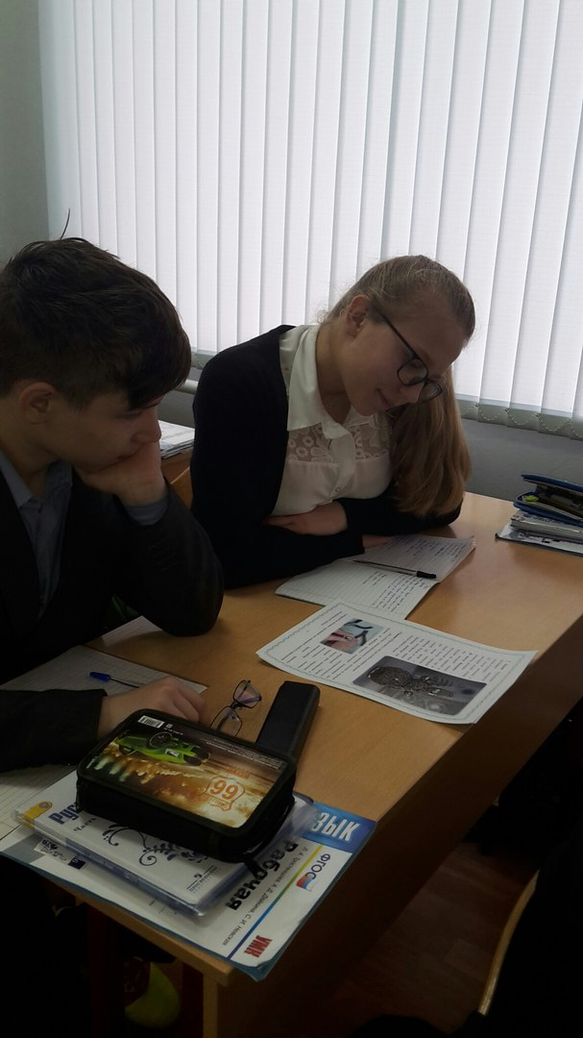
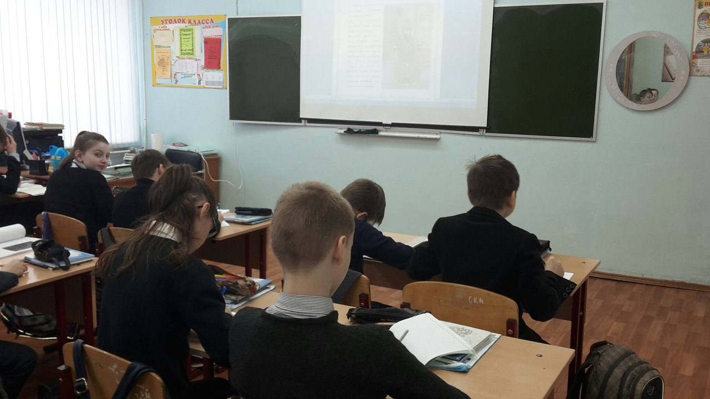
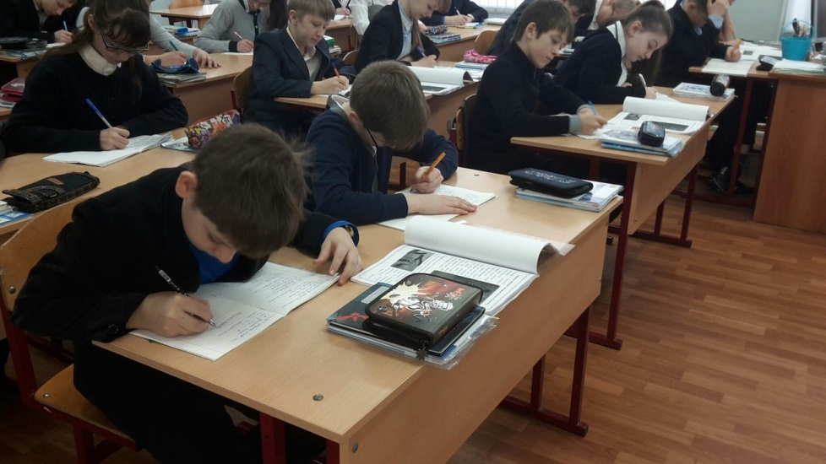

Slide 14
Спасибо за внимание!
Живое костромское слово
Рабочая тетрадь
по русскому языку
учени_______класса______
________школы__________
________________________
6класс
Кострома 2016
Живое костромское слово
Рабочая тетрадь
по русскому языку
учени_______класса______
________школы__________
________________________
5класс
Кострома 2016

